Slide 1
「病気の予防」
Notes:
小島
「前回の学習を思い出しましょう。どんなことを学習したか覚えていますか？
病気の原因について学習しましたよね？病気の原因はいくつかありましたか。お隣の人と「いくつだよね。」と確認をしましょう。
「いくつだよね。」とだけ確認してもらえばよかったのですが。みなさん、内容まで確認していて素晴らしいですね。では、原因はいくつでしたか？数を言いましょう。せーの。４つであっていますか？村瀬先生。」
村瀬
「はい、正解です。病気の原因は大きく４つに分けることができます。」
小島
「では、４つの中には何がありましたか？言えますか？
みんなから出てきたことで合っていますか？村瀬先生。」

Slide 2
前時のポイント
病原体
生活の仕方
環境
抵抗力
病気
病気は、
病原体、体の抵抗力、生活の仕方、環境が
関わり合って起こる。

Slide 3
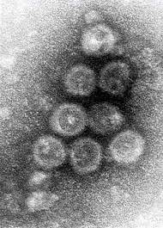
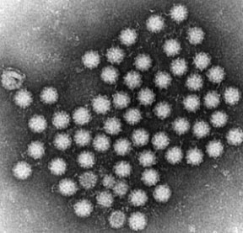
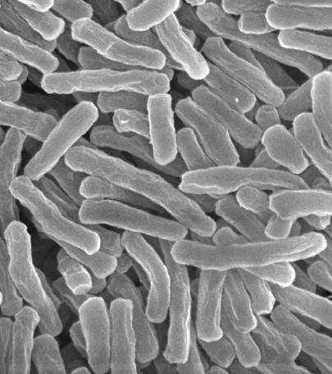
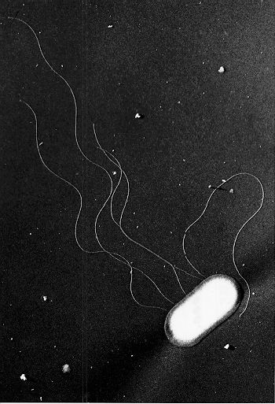
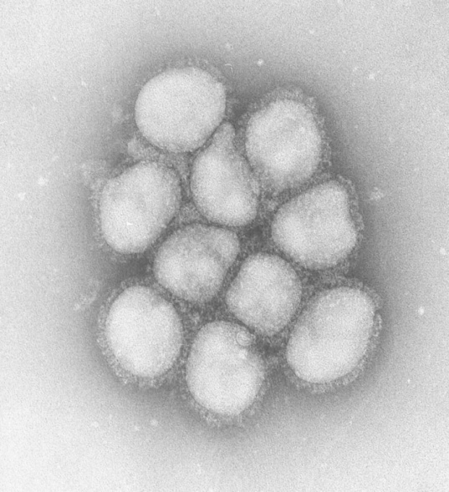
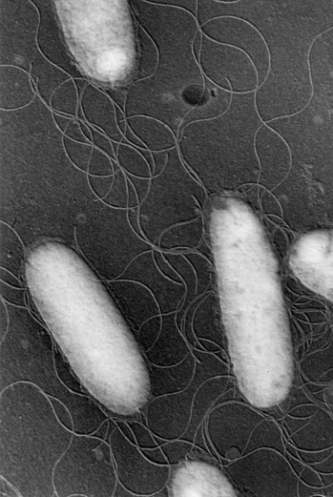
いろいろな病原体
病原体が体内に入ることによって引き起こされる病気を感染症といいます。
風しん
ノロウィルス
結核菌
Ｏ－１５７
インフルエンザウィルス
サルモネラ菌
出典 国立感染症研究所
Notes:
村瀬
「この病原体が原因となり引き起こされる病気を「感染症」と言います。
例えば…（画像を見せる）これらの病原体が体の中に入って感染症にかかるのです。
これはインフルエンザウイルスです。かかったことのある人も多いですね。このインフルエンザウイルスは気温・湿度の低いところで長生きします。
そして、人の咳やくしゃみで飛んできたウイルスを吸い込んだり、手に付いたウイルスを食事と一緒に体内に入れたりすることでかかります。」

Slide 4
感染症を予防するためには
どうしたらよいのでしょうか。
病原体が原因
ということは？？
病原体を
なくせばよい？？
そんなこと
できる？？
Notes:
小島
「そういえば、先生は、昨年度の２月にインフルエンザになってしまいました。できれば、インフルエンザも含めて感染症にはなりたくないなと思っています。熱が出てつらかったですから。みなさんは感染症になりたいですか？
では、感染症を予防するにはどうしたらよいのでしょうか。
感染症は病原体が原因ということは・・・。この世の中から病原体をなくせばいいですね。そんなことはできるのでしょうか？村瀬先生。」
村瀬
「確かに病原体をなくすことは有効ですが、この世のすべての病原体をなくすことは難しいですよ。」

Slide 5
感染症はどのように
予防することができるかな？
Notes:
小島
「では、今日は感染症はどのように予防することができるか学習していきましょう。」

Slide 6
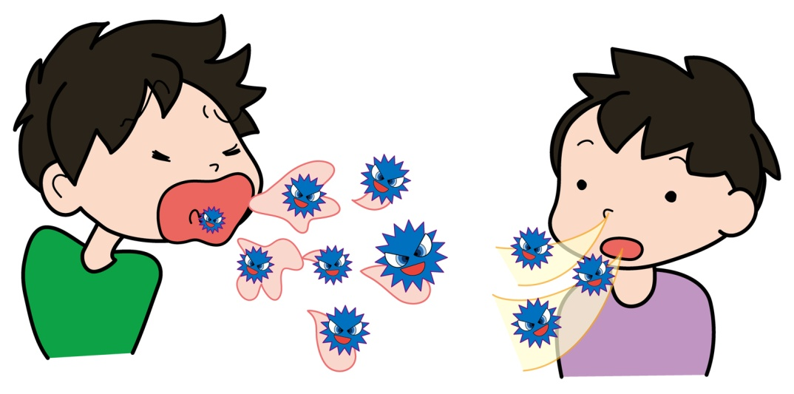
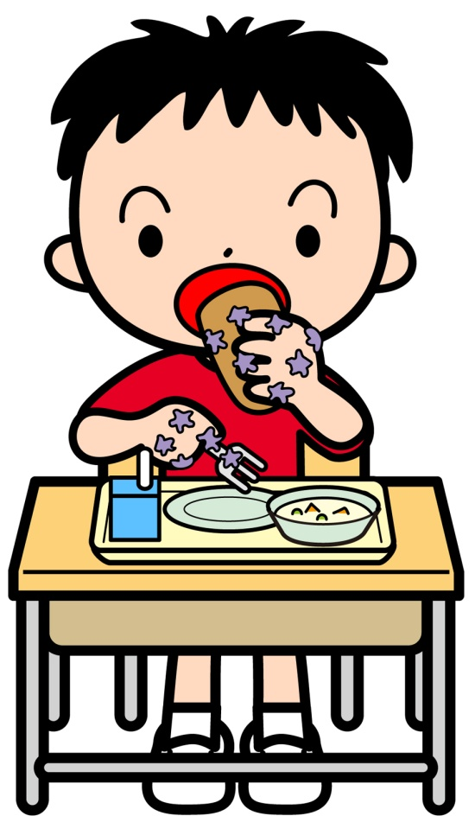
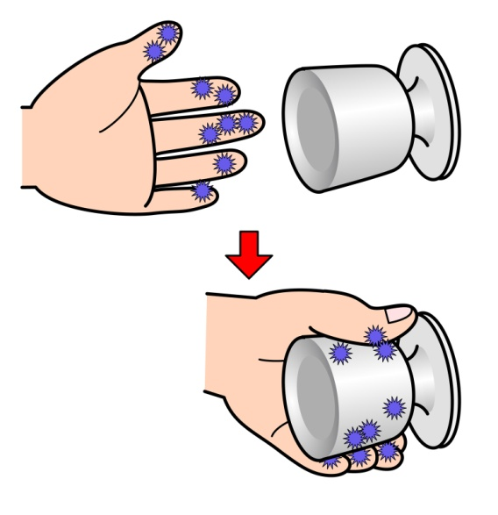
インフルエンザの感染経路
Notes:
小島
「感染症にもいろんな種類があったから、今日はインフルエンザの予防法をもとに考えてみましょう。
では、お隣の人とグループになります。今から３分間で思いつくままにインフルエンザの予防を書き出しましょう。いくつ書けるかな？では、よーい、スタート！」
「では、全員立ちましょう。端から言っていきます。全部言われたら座りましょう。」
「みんなからたくさんの意見が出てきましたが、出てきた意見は正しいのでしょうか？村瀬先生、どうですか？」
村瀬
「みなさんの意見はほとんど正解です。」

Slide 7
感染症を予防するには…
病原体を体の中に入れない
Notes:
村瀬
「感染症を予防するためには、「病原体を体の中に入れないこと」が有効です。これは更に２つに分けることができます。」

Slide 8
発生源をなくす
病

Slide 9
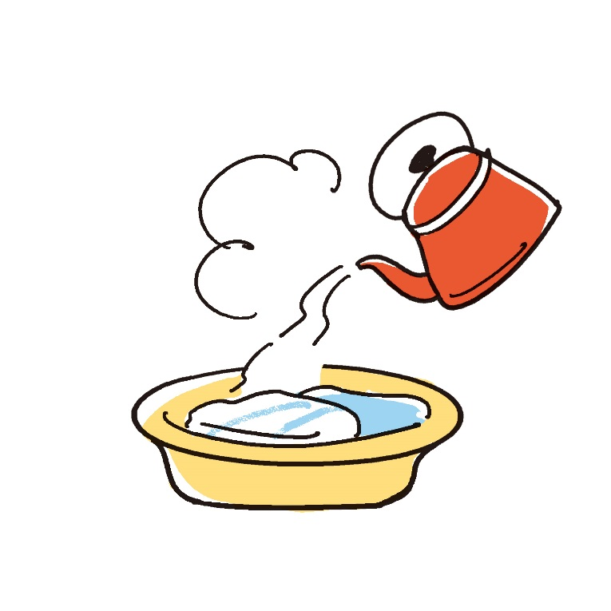
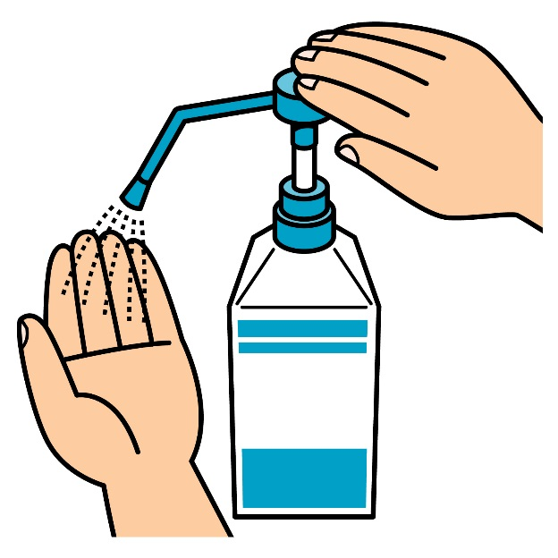
感染症を予防するために
・発生源をなくす
熱湯消毒
薬品消毒
日光消毒
Notes:
村瀬
「これ（板書より）は「発生源をなくす」グループです。」

Slide 10
うつる道筋をたち切る
×
体

Slide 11
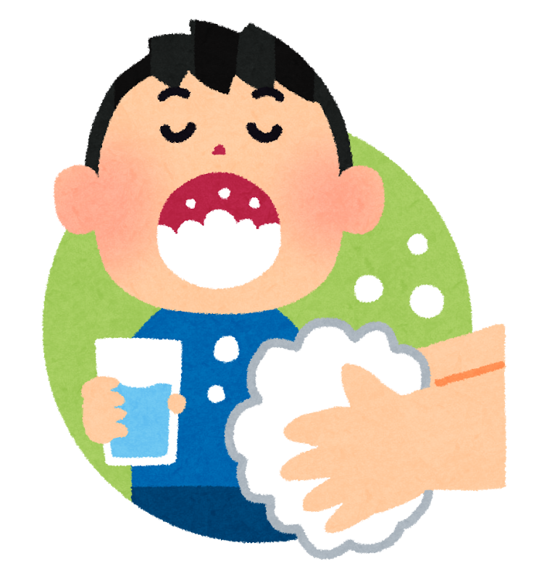
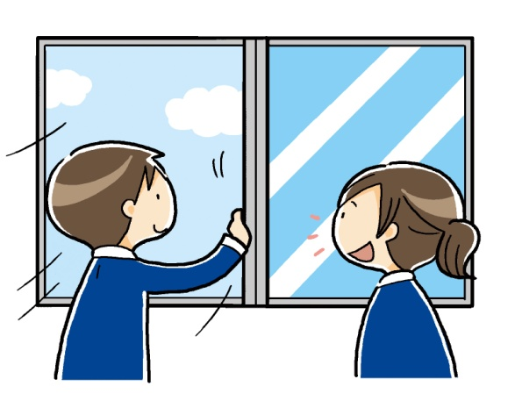
感染症を予防するために
・うつる道筋をたち切る
換気
手洗い
うがい
マスク
Notes:
村瀬
「これ（板書より）は「うつる道筋をたち切る」グループです。」

Slide 12
感染症を予防するには…
病原体を体の中に入れない
・発生源をなくす
・うつる道筋をたち切る

Slide 13
どんなに気をつけても
病原体が体の中に
入ってしまうことも
あるのでは…？？
Notes:
小島
「どんなに気を付けていても病原体が体の中に入ってしまうことはあるのではないですか？僕は普段から手洗いやうがい、マスクをつけたり換気をしたりしていますよ。それなのになってしまいました。」

Slide 14
感染症を予防するには…
体の抵抗力を強くする
ことも必要です！！
Notes:
村瀬
「同じ行動をしていても、なる人とならない人といますよね。
そこでもう一つ大切な予防法が「体の抵抗力を強くすること」です。」

Slide 15
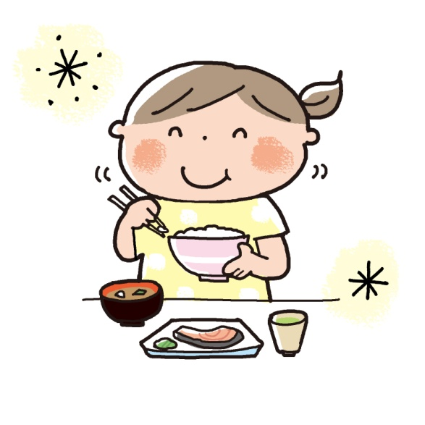
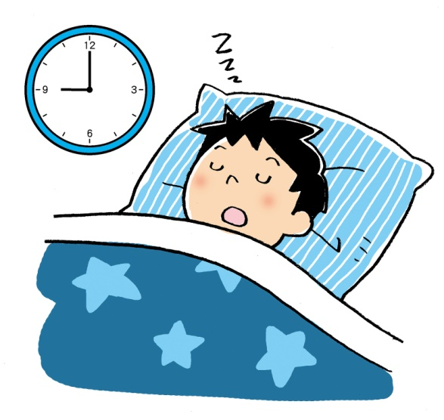
・抵抗力を強くする
感染症を予防するために
バランスのよい食事
予防接種
適度な運動
十分な休養・すいみん
Notes:
村瀬
「例えば…（板書より）です。
また、予防接種もその一つです。」

Slide 16
予防接種とは？？
毒性を弱めた病気のもと
（ワクチン）を体に入れる。
病気にかかりにくくなったり、
かかっても軽くすむ！

Slide 17
前時のポイント
病原体
生活の仕方
環境
抵抗力
病気
病気は、
病原体、体の抵抗力、生活の仕方、環境が
関わり合って起こる。

Slide 18
インフルエンザの予防法は
わかったけど、
ほかの感染症も同じなのかな？
Notes:
小島
「そうか。前時に学習したこととつながっていますね。病原体を体の中に入れないようにするのは、原因の一つの病原体に対してですね。さらに、抵抗力はここですね。
環境や生活の仕方へは何もないのですか？」
村瀬
「例えば換気や加湿をすることは環境に対してですね。」

Slide 19
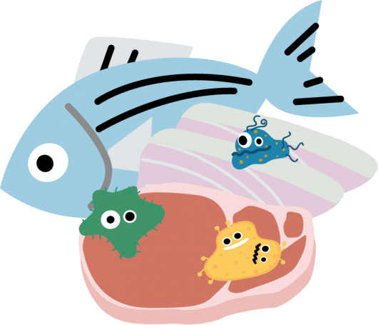
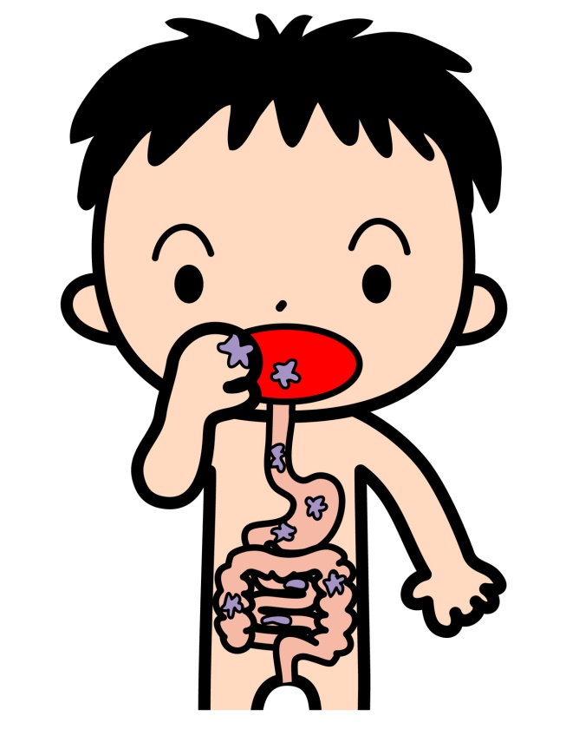
食中毒の感染経路
Notes:
小島
「インフルエンザの予防法は大きく分けて２つということがわかりました。では、他の感染症も大きく分けてこの２つに分かれるのでしょうか？」
村瀬
「食中毒は、かかると腹痛や下痢、嘔吐などの症状が現れます。細菌の付いた手や調理器具、十分な加熱がされていない食品、患者の便や嘔吐物によって感染します。」
小島
「それぞれ考えてみましょう。」

Slide 20
今日のポイント
感染症を予防するには、
①病原体を体の中に入れないこと
（発生源をなくす、うつる道筋をたち切る）
②体の抵抗力を強くすること
が必要です。
Notes:
小島
「では、今日の学習をまとめましょう。感染症を予防するには、病原体を体の中に入れないこと、体の抵抗力を強くすることが重要です。」

Slide 21
今日の学習をして
・わかったこと
・これからしていきたいこと
を書きましょう。
Notes:
小島
「では、ワークシートにわかったこととこれからしていきたいことを書きましょう。」

